Slide 1
Herencia
Primera parte

Slide 2

Herencia
La herencia es una relación fuerte entre clases
Cuando una clase Hereda de otra es posible decir que “son de la misma clase”
En diagramas de clases (UML) la herencia se representa por una flecha cerrada y sin relleno

Slide 3
Herencia
Ventajas de la herencia
Reutilizar código. Clases similares pueden compartir atributos y métodos (sin necesidad de reescribir código)
Mantenimiento de código
Clases que comparten métodos y que requieren modificaciones, se realiza la modificación en una única clase
Extender funcionalidad
Agregar funcionalidad a clases sin modificar las clases originales (imagina un Vehículo y quieres crear un Vehículo Volador, usa herencia y extiende para crear una nueva clase)

Slide 4
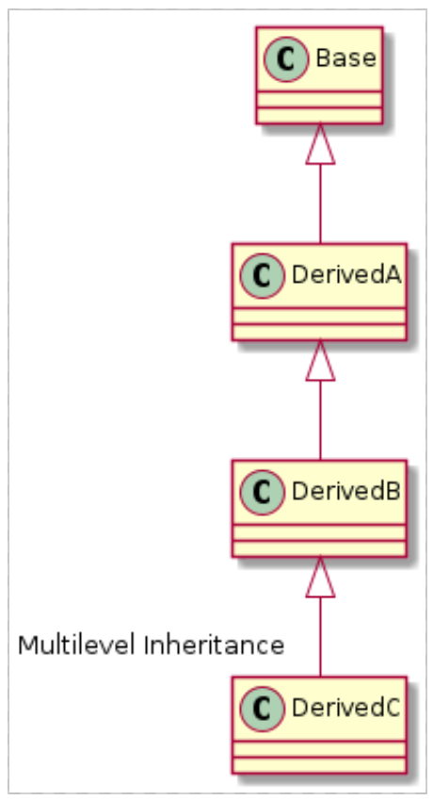
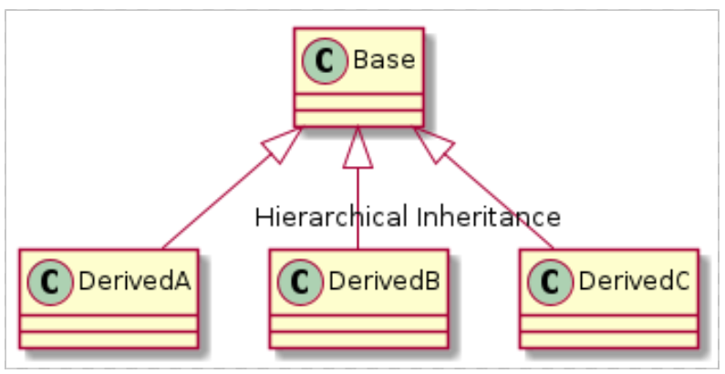
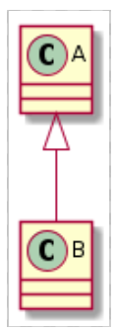
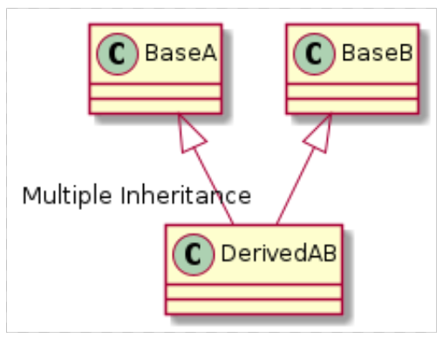
Herencia - tipos
Simple

Slide 5
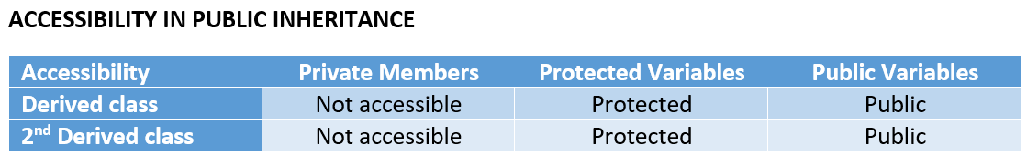
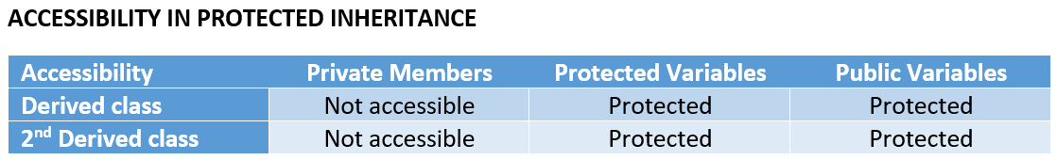
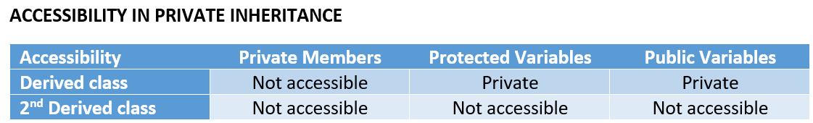
Herencia y Modificadores de acceso
La herencia puede ser: pública, privada y protegida

Slide 6
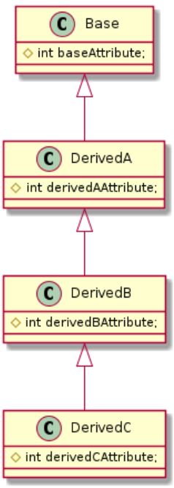
Herencia – Secuencia de creación de instancias de clases Derivadas
Suponga que crea la siguiente jerarquía de clases y crea una instancia de la clase DerivedC
¿Cuántas instancias se crean al crear derivedC?
R = 4 instancias (una por cada clase en la jerarquía)
¿qué instancias se crean primero?
La secuencia de creación es: Base, DerivedA, DerivedB y DerivedC
Nota: Parcialmente se crea primero DerivedC, DerivedB, DerivedA y Base que es la primer clase en construirse completamente

Slide 7
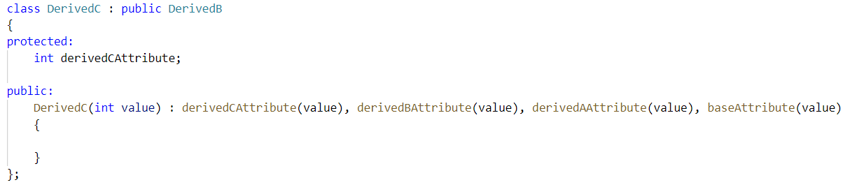
Herencia – inicialización de atributos heredados
Los atributos heredados se pueden inicializar de 2 formas
En el cuerpo del constructor (no recomendado)
A través de listas de inicialización
Nota: es incorrecto tratar de asignar directamente en la lista de inicialización un atributo heredado
incorrecto
La lista de inicialización también puede llamar el constructor de la clase padre

